Slide 1


PTE Beiskolázási nagykövet képzés
RRF- 2.1.2-21-2022-00018
„Gyakorlatorientált felsőfokú képzések
infrastrukturális- és készségfejlesztése a PTE-n”
Hogyan segítheti a pedagógus diákjai sikeres pályaválasztását?
Tóth Attiláné Molnár Valéria
karrier tanácsadó
2025. november 20.

Slide 2

Átgondolandó szempontok
● Erősségek (adottság, képesség – reális Én-kép)
● Érdeklődés ( reál – humán)
● Motivációk ( mi jelenti a sikert)
+ jövőkép, tervezett életstílus
munkaerőpiac igényei

Slide 3

Segítség a sikeres pályaválasztási döntéshez
● Önismeret-fejlesztés
- visszajelzések
(pedagógus, kortárscsoport)
- pozitív megerősítés
● Az öntájékozódás ösztönzése
- szempontok és források nyújtása ehhez

Slide 4
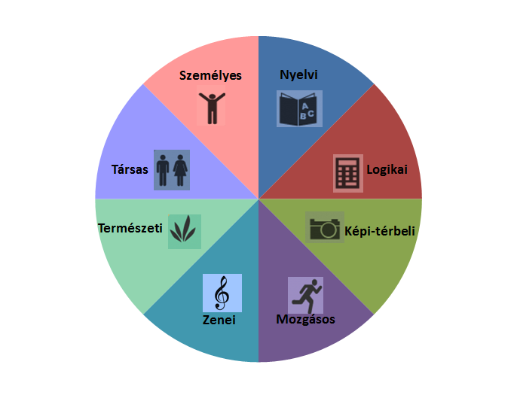
Mindenki tehetséges valamiben
Howard Gardner intelligencia típusai

Slide 5
A vélekedés csapdájának elkerülése
● Mit kell tudni a megcélzott pályáról?
- szükséges képzettség, tudás ( + egészségügyi alkalmasság)
- jellemző munkafeladatok, munkakörülmények, munkarend
- elhelyezkedési lehetőségek, várható jövedelem
- továbblépési, fejlődési lehetőségek
● Honnét, miként szerezhető információ erről?

Slide 6
Híd a pályához – a képzési út
● Információszerzés a megcélzott szakról
- a képzés szintje, ideje
- elsajátítandó tudás – tantárgyak, témakörök
- továbbképzési lehetőségek – mesterszak, egyéb
● Források az öntájékozódáshoz
- https://pte.hu/hu/felveteli/kepzes
- felvi.hu – szakleírások, végzés utáni kilátások

Slide 7
A döntés súlyának enyhítése
● A váltás lehetőségei a képzésben, és az életpályán
● Hosszabb távon összehangolható célok, tervek
● Tanulságos életutak, életpályák bemutatása
● Külső segítség ajánlása

Slide 8
Külső segítség a pályaorientációs munkához
● Kari nyílt napok
● Irány a PTE! Kultúrfeszt
https://pte.hu/hu/felveteli/palyavalasztas/palyaorientacios-programcsomag
● Egyéni és csoportos tanácsadások
● Educatio Nemzetközi Oktatási Szakkiállítás

Slide 9

https://pte.hu/sites/pte.hu/files/felveteli/palyaorientacio/kezedben_a_jovod_24.pdf

Slide 10
RRF- 2.1.2-21-2022-00018
„Gyakorlatorientált felsőfokú képzések
infrastrukturális- és készségfejlesztése a PTE-n”
KÖSZÖNÖM FIGYELMÜKET!
Tóth Attiláné Molnár Valéria
karrier tanácsadó
PTE OIG Karrier Iroda

